Slide 1
Maturin模块拆分

Slide 2
“拆分模块”？
先不考虑 OS 整体的模块化，而是把一些较独立的功能变成 kernel 外的 rust crate，方便扩展和其他 OS 学习挪用
选择模块的基准？
通用的、大部分OS都需要造一遍的轮子
比较独立
目前缺少比较好的实现

Slide 3
目前计划
内存区间管理 – 闭浩扬
有模块设计，在 coding
Poll / Select 系 – 孙迅
epoll （完成）
ppoll / poll
pselect / select
连带的syscall的部分也可以拆出来处理

Slide 4
内存区间管理模块
主要分三层实现：
上层MemorySet：向上连接TCB和syscall模块，跟页表是一对一的关系。类似 rCore-Tutorial 的 MemorySet，zCore的 vmar
中层 RangeActionMap：一个维护区间的新数据结构
下层 VmArea：维护一段同权限的连续虚拟页。类似 rCore-Tutorial 的 MapArea，zCore的 vmo
主要目标：
设计数据结构 RangeActionMap，在上下层改尽量少的接口，留出尽量大的扩展空间

Slide 5
为什么不用 RangeMap
RangeMap 只是跟内存区间管理“比较像”，但对于直接拿来用帮助不大
操作的语义
下层操作
提出数据结构 RangeActionMap
上层数据结构 MemorySet，管理(内核的或一个用户程序的)页表和对应的所有段
下层数据结构 VmArea，管理一段区间、handle部分PageFault、对接后端文件(区间操作或msync时)

Slide 6
区间管理需要的接口
mmap FIXED
mmap ANYWHERE
munmap
mprotect
RangeMap目前的语义

Slide 7
下层至少需要的action
Remove：这个区间需要被删除，请完成后续工作
Split：这个区间需要从某个位置开始切成两段
Modify：这个区间的控制权限需要修改
RangeMap的底层就是区间本身，只能利用 Drop 来做remove不太够，用 RangeBounds也不是很合适

Slide 8
下层可选的action
Trait 里提供一个默认的组合操作，但也可以重新实现提高效率
接口 | 语义 | 默认操作
ShrinkToLeft | 右半边区间被 unmap并删除 | Split + Remove
ShrinkToRight | 左半边区间被 unmap并删除 | Split + Remove
SplitAndRemoveMiddle | 中间一段区间被unmap并删除，留下左右半边区间 | Split + Split + Remove
ModifyLeft | 区间被切分，同时左半边区间修改控制权限 | Split + Modify
ModifyRight | 区间被切分，同时右半边区间修改控制权限 | Split + Modify
ModifyMiddle | 区间被切成三段，修改中间一段的控制权限 | Split + Split + Modify

Slide 9
epoll 模块
需要提供一个 epoll 文件的抽象接口
kernel 可以通过该模块
创建 epoll 文件
完成 epoll 相关的系统调用

Slide 10
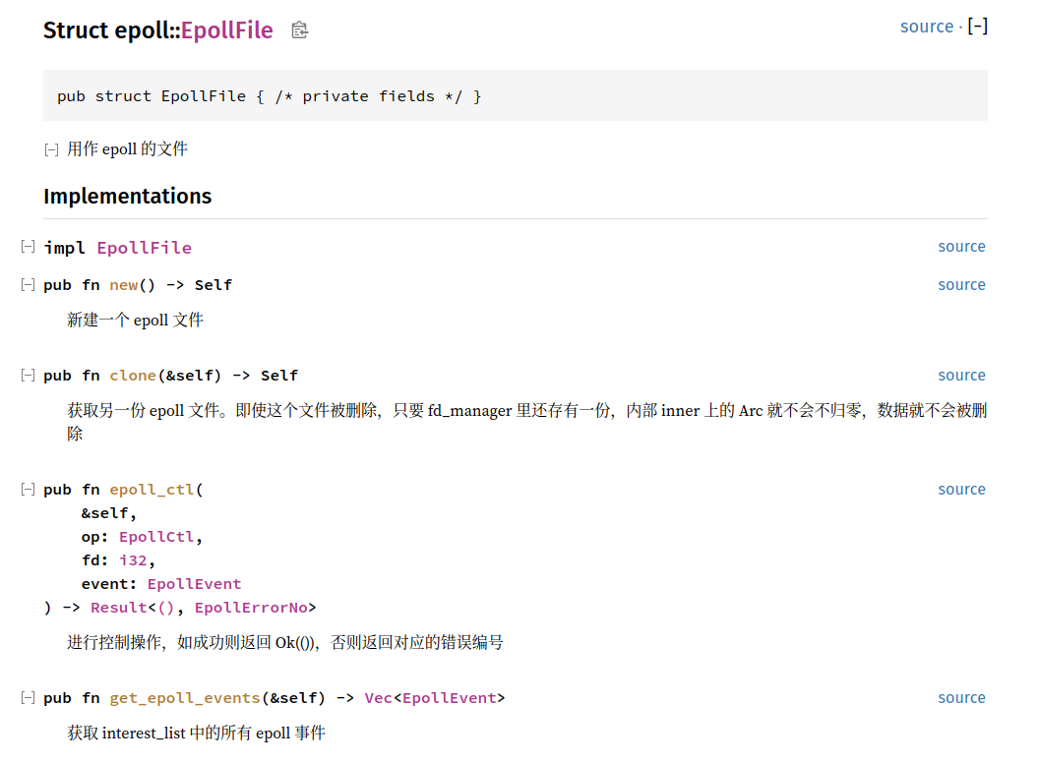
epoll 模块

Slide 11
模块依赖问题
epoll 模块本身并不复杂
麻烦之处在于 EpollFile 实现了 trait File
而 File 在 kernel 中！

Slide 12
模块依赖问题
只把 epoll 模块化出来？不行
trait File
Epoll
TCB
FdManager
Socket
Syscall
Pipe
fd_manager
files
FatFile

Slide 13
base_file 模块
将 kernel 里的 trait File 抽离出来，单独成为 base_file 模块
kernel
base_file
epoll

Slide 14
base_file 模块化问题
原本 File 有个 get_epoll_fd 接口，返回类型为 Option<EpollFile>
如果这个 File 是 EpollFile，则返回自身
否则，返回 None
存在循环依赖问题
需要改用一个更通用的 as_any 接口，返回类型为 core::any::Any
实际用例：file.as_any().downcast_ref::<EpollFile>().unwrap()

Slide 15
启示
模块化工作的难点在于，拆分出的模块可能依赖内核模块
需要将依赖理清楚，并避免循环依赖

